Slide 1
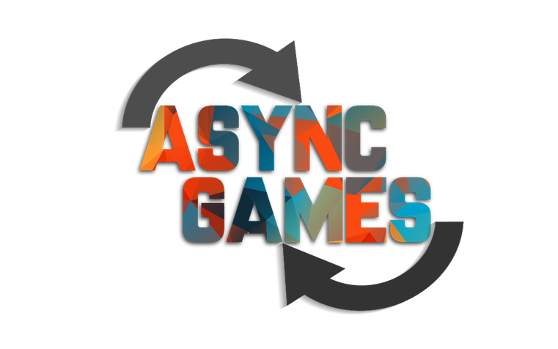
SPACESHIP 1414
ASYNC GAMES

Slide 2
Notas de los profesores
Recordatorio rápido de nuestro juego, infografía de progreso.
Partida con aspectos importantes
Cosas importantes que no estén en la partida (modelado)
Hoja de ruta (en general o por asignaturas, lo que venga mejor)
Conclusiones sobre el proyecto
Centrarse en la información, el diseño de la presentación no es importante

Slide 3
Nuestro juego
Starship 1414
Shooter 3º persona
Cámara cenital
Basado en Alien Breed

Slide 4
Infografía
Poner imagen del Excel aquí

Slide 5
SPACESHIP 1414: Estado actual (Innecesario, enseñar esto durante la partida. Si no se puede, en diapositiva aparte)
Completado el diseño del primer nivel
Diversos objetos, mecánicas y power-ups
Menús con diversas opciones de resolución
Disparo del enemigo
Pathfinding mediante waypoints
El motor propio ya carga modelos
Modelado de distintos elementos y personajes

Slide 6
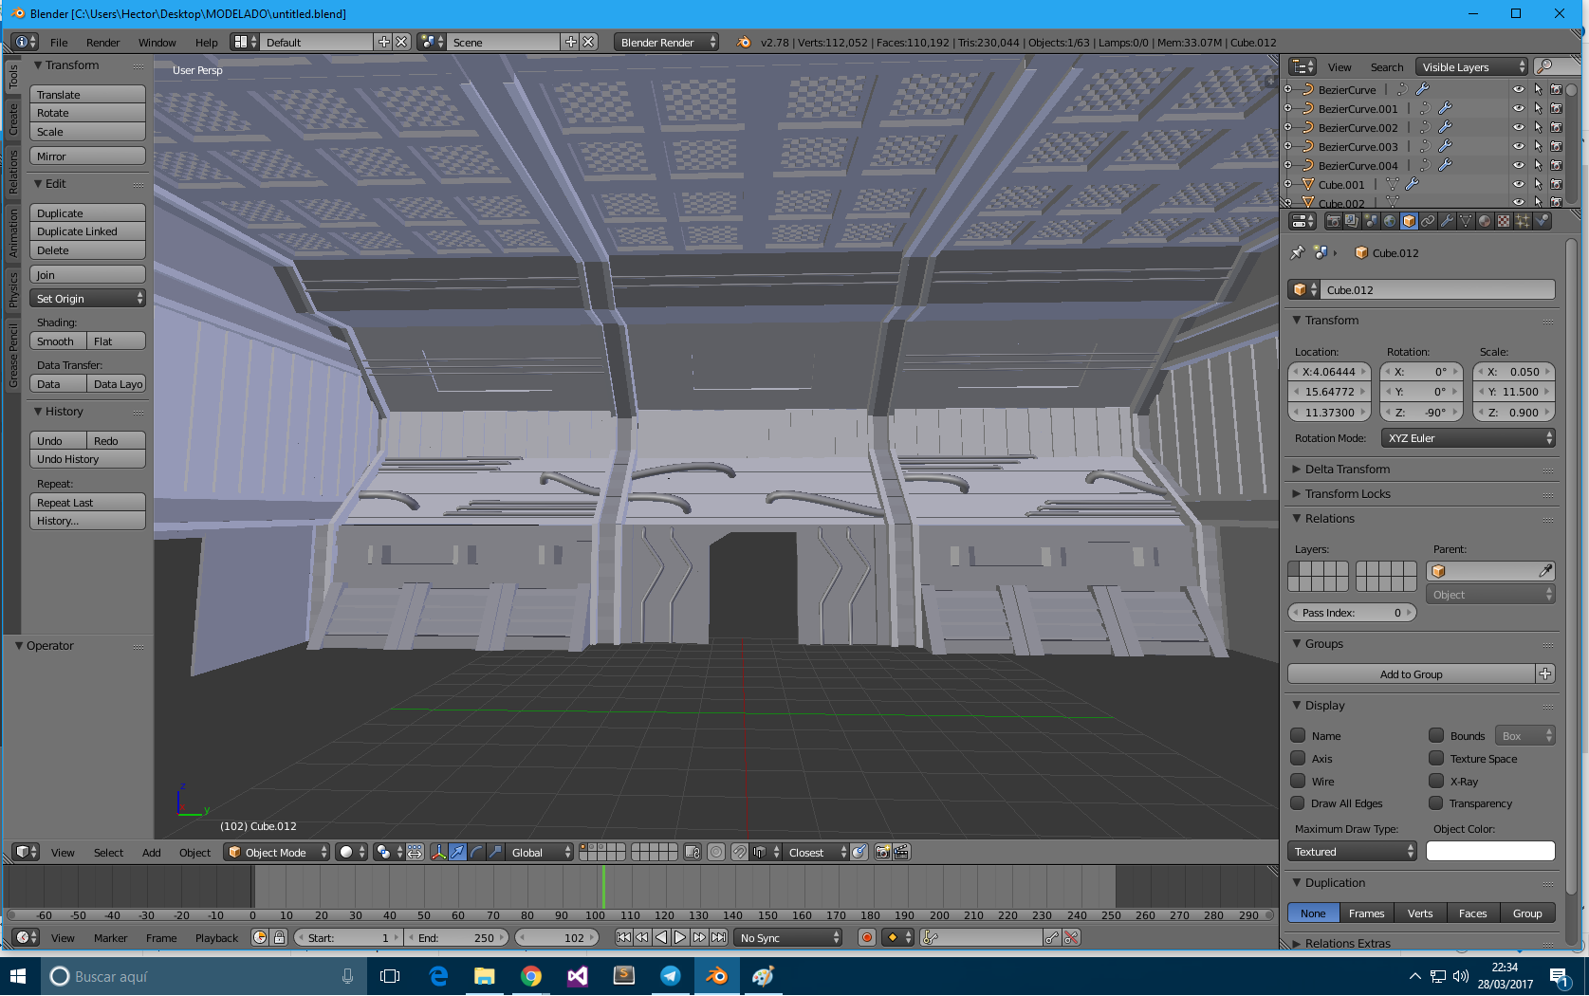
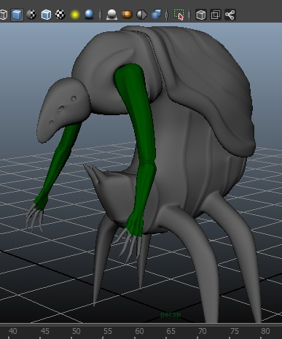
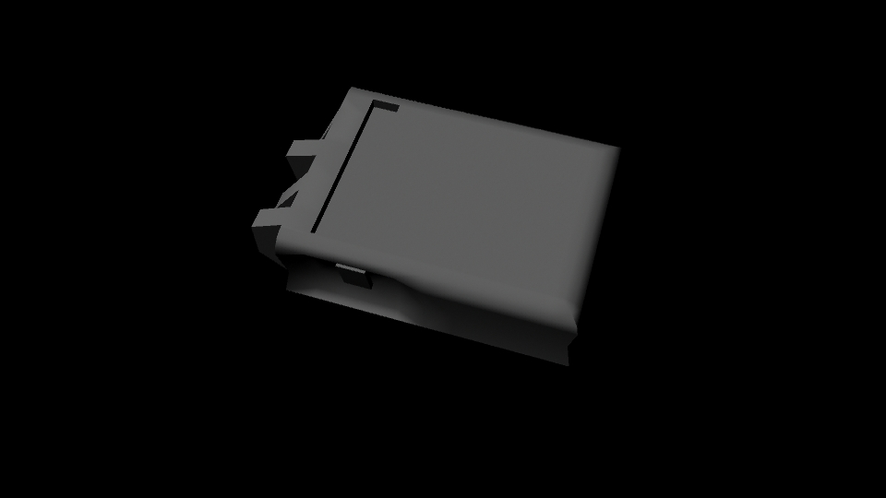
Modelado

Slide 7
SPACESHIP 1414: Hoja de ruta
Ampliar y completar la IA.
Insertar animaciones y modelos
Mejorar motor gráfico
Añadir las mecánicas restantes.
Implementar tienda.

Slide 8
Hoja de ruta de asignaturas
V1: Behavior trees, mejorar pathfinding…
V2: Implementar tienda, puntos de cobertura, HUD, menús…
TAG: Finalizar motor, optimizar…
RV: Acabar modelado, texturizado…

Slide 9
SPACESHIP 1414: Conclusiones
Hay que mejorar el tiempo de trabajo.

Slide 10
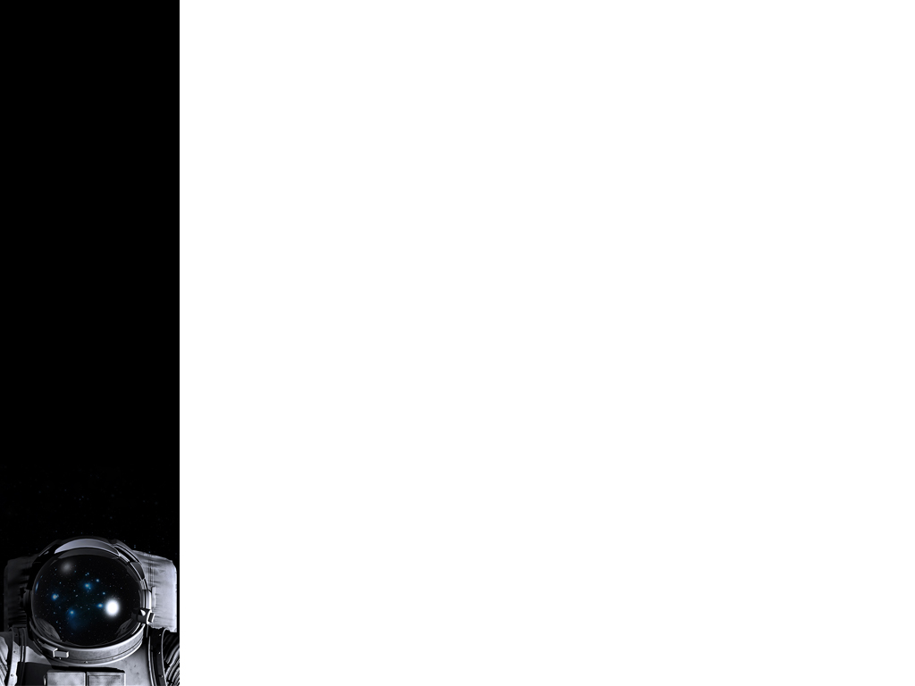

Gracias por vuestra atención
Componentes:
HÉCTOR MEDINA SANTAMARINA
DAVID SEGARRA RODRIGUEZ
PABLO TORREGROSA VERA
IVÁN VADIM PINA MOLINA
JAUME LLORET ENRIQUEZ
SAMUEL NAVARRO GARCIA

